Slide 1
جلسه هشتم
پیکان های عمودی پیشرفته

Slide 2
آموزش پيكان‌هاي عمودي پايه
هر پيامدهاي ABC را يك بارانتخاب كنيد.
روي يك هيجان و اولين فكر خودكار تمركز كنيد.
اگر فرض كنيد اين فكر خودكار درست است :
از خود بپرسيد:
-معناي آن براي من چيست؟
- چرا به اين حد مرا آشفته مي كند؟
- چرا تا اين حد وحشتناك است ؟

Slide 3
تكنيكهاي پيكاني عمودي پيشرفته (1)
-1تمركز روي كلمات كليدي
-2از تصویرپردازی ذهنی خود استفاده كنيد
-3آگاه باشيد كه تصورات ( تجسم ها ) با يك فكر تداعی می شود . ديداري ، مثل اينكه شما پدرتان را بالاي سر خود تجسم كنيد و يا شنيداري مثل اينكه صداي خشمگين او را بشنويد .
-4به دنبال معاني افكار كه از تاريخچه زندگي نشأت مي گيرد ، بگرديد.

Slide 4
تكنيكهاي پيكاني عمودي پيشرفته (2)
-5 هر باور / پیش فرض را به طور واضح مشخص كنيد .
هر دو نيمه جملات شرطي را معلوم کنید. « اگر اتاقم كثيف باشد مادرم از من متنفر مي شود » به جاي « مادرم از من متنفر مي شود » .
معاني ضمايررا معلوم کنید : « زندگي من داغون شد » به جاي : «داغون شدم »
همه قسمت هاي جمله مثلاً « من در زندگي شكست خورده ام » نه « من شكست خورده ام »
افراد را دقيقاً مشخص كنيد « برادرم به من خنديد » نه « آنها به من خنديدند » .
همه احتمال ها را مشخص كنيد « 95% احتمال دارد كه من آن شغل را به دست نياورم » .
-6 وارسي كنيد كه هيجانهاي همراه با باورها وقتي به مراحل پايين پيكان عمودي مي رسيد افزايش مي يابد .نقطه پاييني باور هسته اي بايد قوي ترين هيجان را داشته باشد

Slide 5
تكنيكهاي پيكاني عمودي پيشرفته (3)
7- هنگامي كه ديگر نمي توانيد پيش برويد. سؤال هاي اختصاصی بیشتری از خود بپرسيد به طور مثال: « اگر اين حقيقت دارد . در زمينه های زيرچه معني براي من دارد ؟ »
من به عنوان يك شخص
دنيا
آينده من
8- محتواي اصلی روان بنه ، يعني مهمترين چيزي كه در نقطه پاييني تحلیل عمودي به دست آمده است و مي تواند تشخيص داده شود با :
ماهيت كلي اش
اينكه معمولاً به شكل يك حکم مطلق ظاهر مي شود : من بي ارزشم يا من بي ارزش خواهم شد
اينكه معمولاً به طور کلی درباره شما ، ديگران و يا دنيا است .

Slide 6
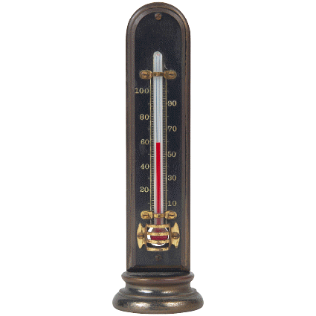
مقياس واحدپريشاني ذهني (SUDs)
100درجه
شبيه سانتي گراد دماسنج
100= بيشترين پريشاني است كه به ذهن مي رسد.
صفر= عدم وجود پريشاني.
براي هر فكري كه شناسايي كرده‌ايد درجه SUDsمشخص كنيد.

Slide 7
كارهاي فردي مربوط به جلسه هشتم
تمرين ABC ، پيكان هاي عمودي و درجه بندی SUDs را، درباره ده تا از بدترین وقایع زندگي مطابق باآنچه شما در گذشته فكرمی كرديد و آنچه اكنون فكر مي كنيد ،ادامه دهید.
بازنويسي پيكانهاي عمودي برحسب درجه و به ترتيب SUDs از كمترين به بالاترين درجه
شناخت خطاهاي منطقي همراه با هر فكر.

